Slide 1




智能制造工业物联网IoT平台建设方案

Slide 2












平台理念
采集
构建
分析
体验
协同
传感器
采集器
传输设备
多协议支持和转换
快速开发工具
组态化拖放
数据转换
企业应用系统连接
3D模型组态展示
实时曲线
历史数据查询
大数据分析
故障诊断
产能效率统计
UE设计
多终端应用
地图3D可视化
快速开发
快速部署
即时互动
流程数据协同
多系统集成
工业物联网IoT平台

Slide 3
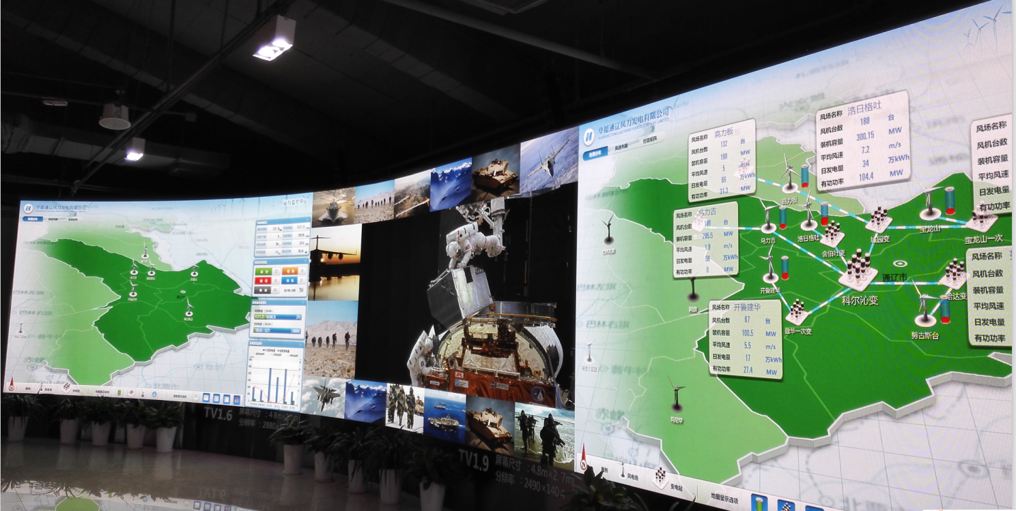
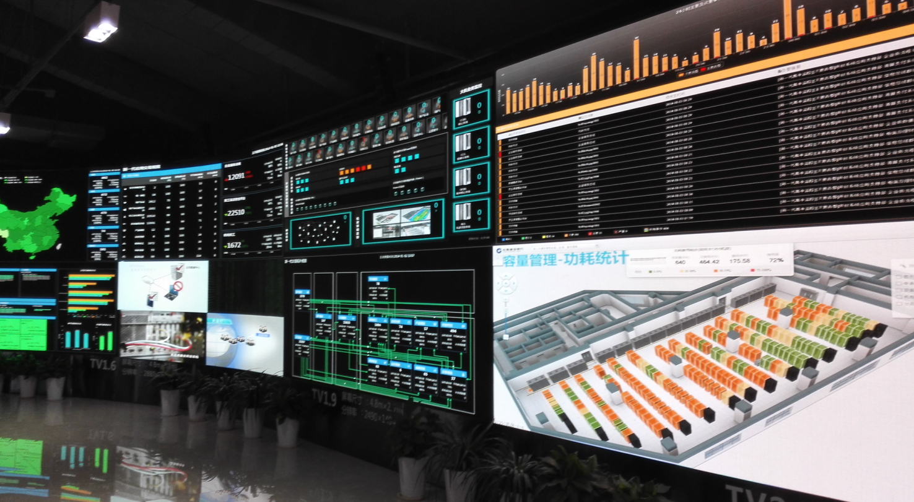
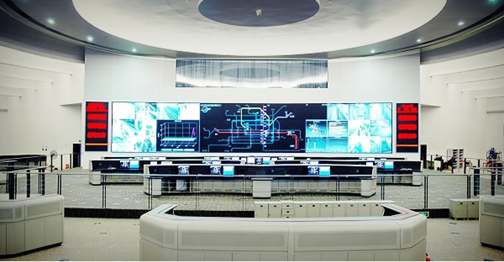
平台应用前期
远程智能监控中心
智慧工厂/智能制造
工业大数据
智能运维平台
智能设备系统互联
智慧城市
能源互联网管控中心
智慧农业
数字化工厂
C2M互联网+订单应用集成
B2M工厂互联系统
……
指挥中心
增加工业智能化水平、提升工业服务价值
提升设备（运营）运维服务
提升设备生产效率
….
…

Slide 4

Contents
目 录
1. 管理平台建设方案
2. 物联网IoT产品
3. 故障及健康预警
4.基于预测分析的运行维护系统
5. 相关解决方案

Slide 5
Part 1
管理平台建设方案

Slide 6
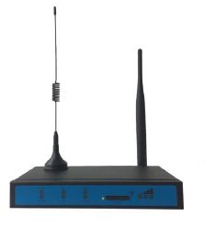
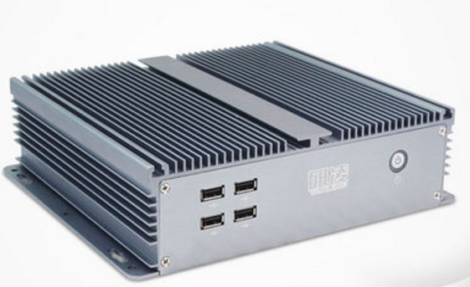
产品规划
实时数据传输中间件
大数据
实时推送
诊断预警
工业物联网IoT平台
可视化
工业物联网平台
设备大数据-故障及健康预警
软件
套件
整理制作郎丰利
资产可视化平台
可视化
EAM理念
资产维护管理系统
状态维修
移动监控系统
整理制作郎丰利
移动资产维护系统
硬件
数据采集盒子
故障预警一体机
采集盒子

Slide 7
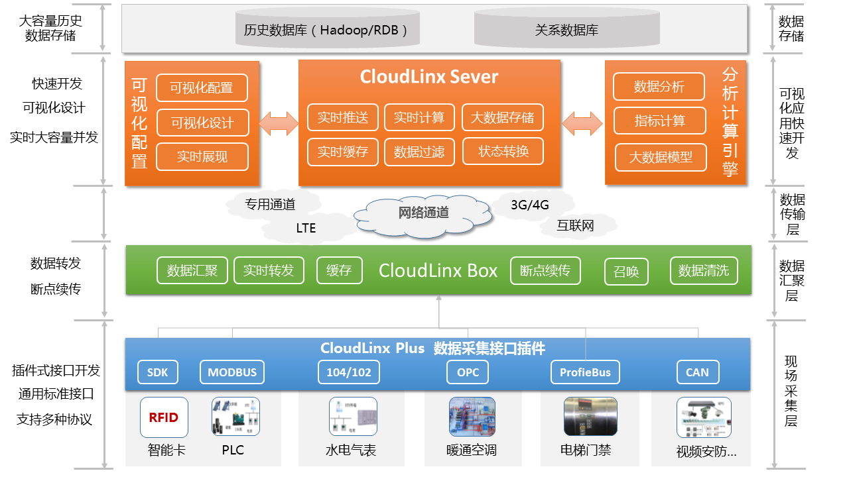

Slide 8
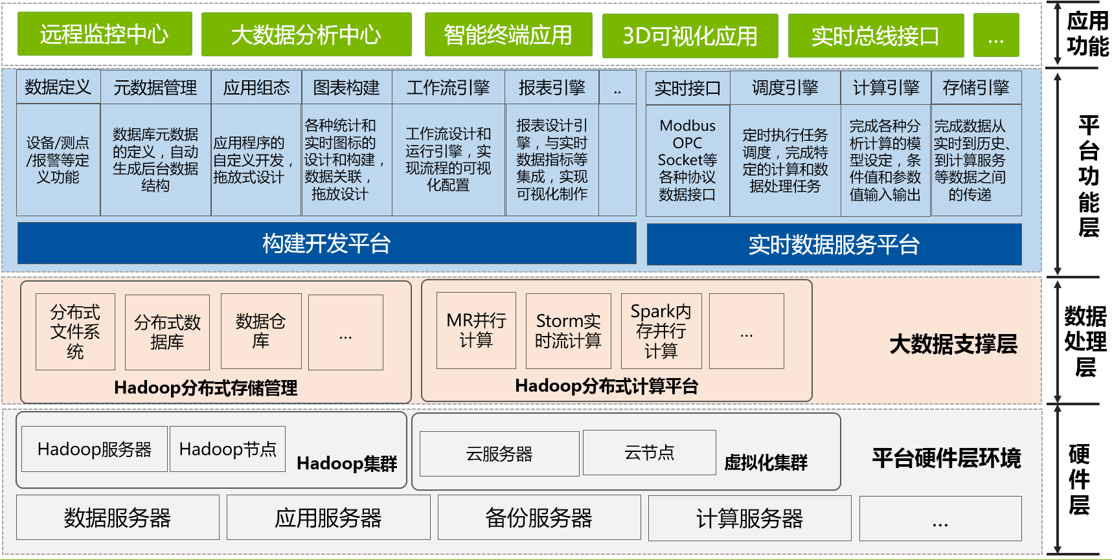
工业物联网IoT平台

Slide 9







实时数据服务中间件
业务分析
多维分析数据库
Hadoop集群
大数据
应用
实时监视
实时推送和计算服务
物联网实时数据中间件
Server
数据采集要点：
通讯心跳线
数据全面性及连续性
专用
通道
通讯带宽实时性和稳定性
通讯心跳监视
Plus
传感器
数据质量校核
单向隔离
实时转发
SCADA
采集接口
缓存续传
工控系统
质量校核
通讯监测
网络、服务器
状态监视
数字仪表
缓存文件
或数据库
…
Box

Slide 10
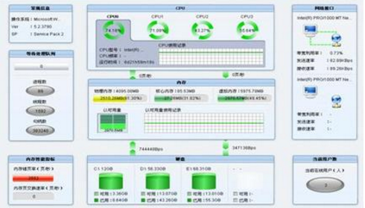
特点：实时数据质量校核
设备侧采集：
主机端口可用
传感器
Modbus/104：
探测主机和端口可用否
OPC ：
组件调用判断服务是否正常
设备
SCADA
质量校核
通讯监测
采集接口
工控系统
数字仪表
协议可用
Modus/104/OPC：
请求应答超时，响应数据包异常。
…
中心数据校核：
监测300秒内高频数据变化
风速、功率、有功、无功、电流、电压（不同风机型号判断规则略有差别）
问题：会有误判现象
测风仪在低速情况下变化较小
发电量在细微变化情况下，前置机是否发送？

Slide 11
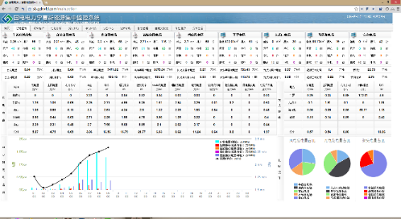
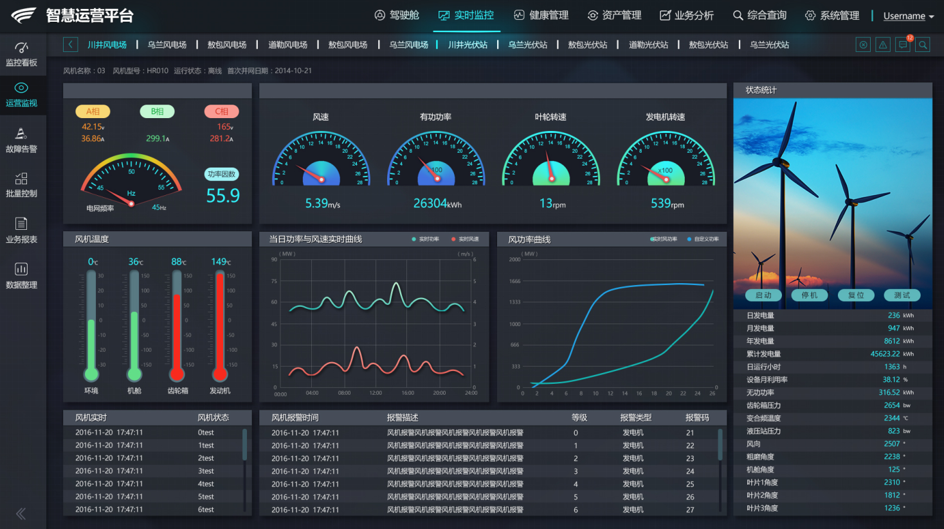
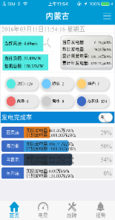
特点：实时推送数据
传统页面刷新技术
基于实时推送技术
实时历史库
实时历史库
实时采集数据
技术架构创新
推送
拉数据
JAVA WEB服务器
技术创新
实时推送数据
实时推送
实时推送服务器
实时推送变化数据
定时刷新页面
数据怎么和现场不一致？

Slide 12
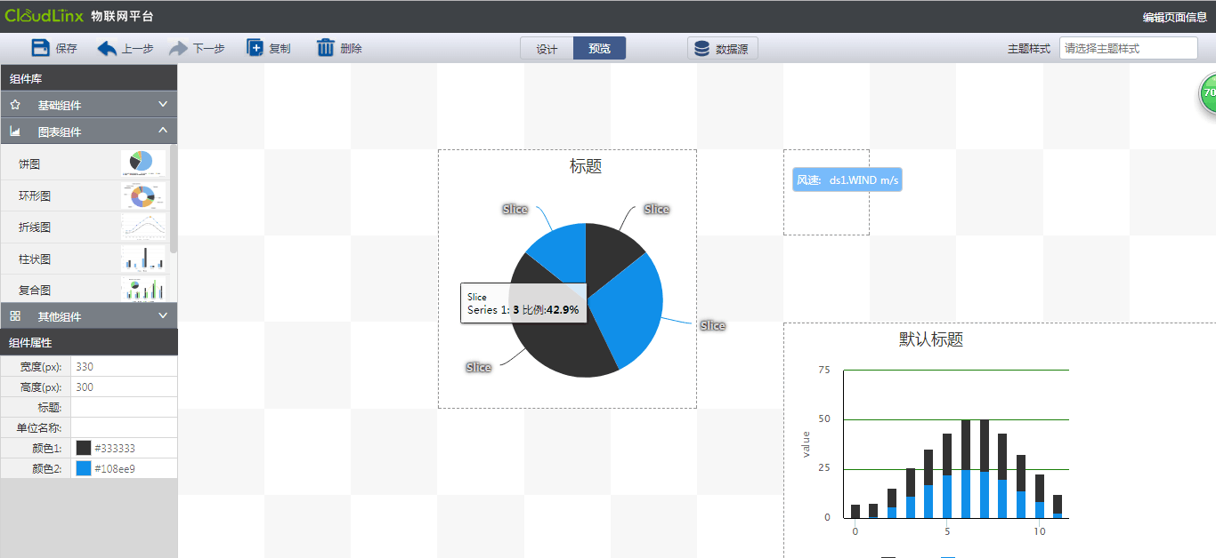
特点：可视化拖拽和配置

Slide 13
Part 2
物联网IoT产品

Slide 14
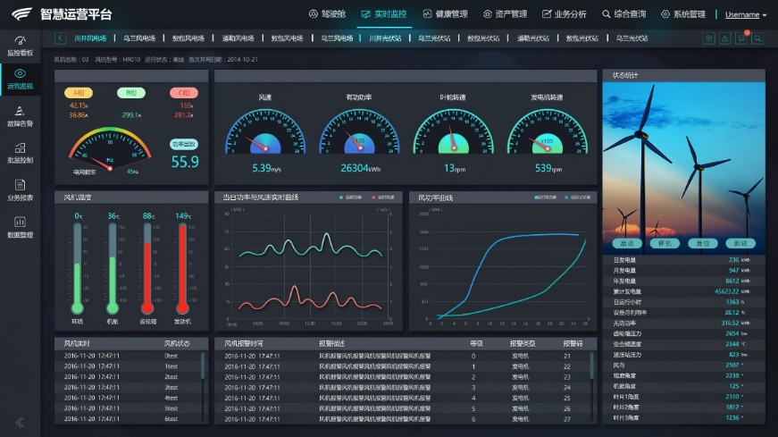
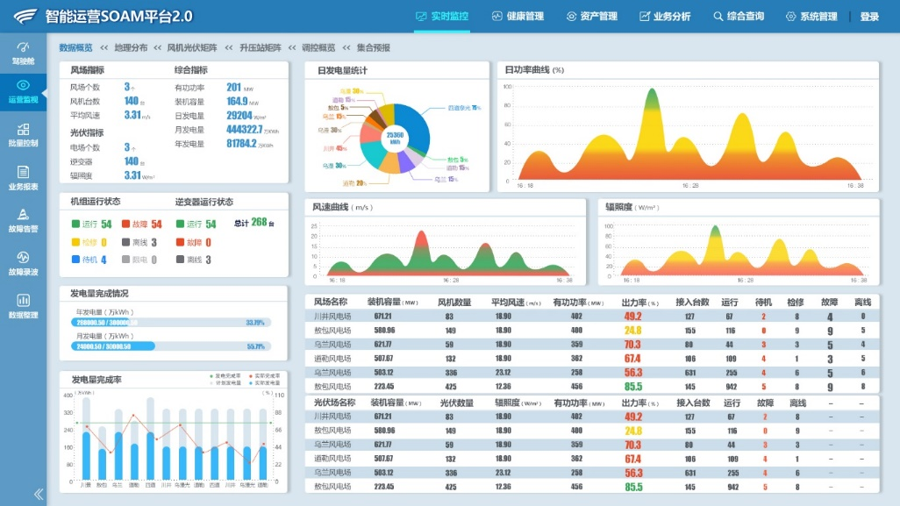
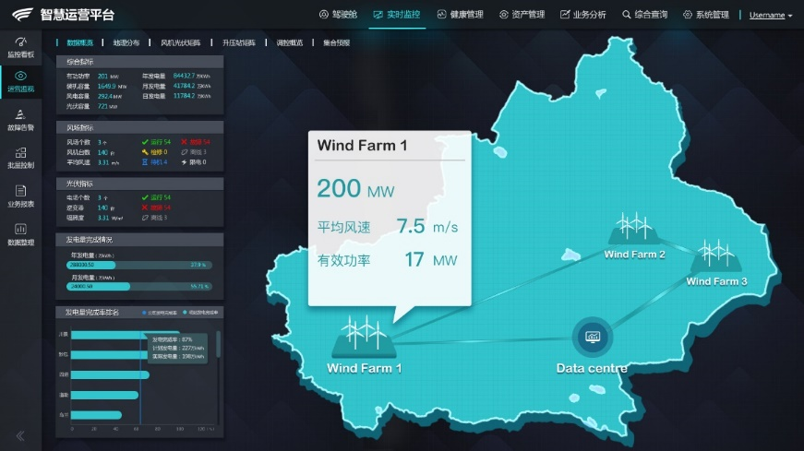
全球最大的风机制造商-金风科技
为风电运营商提供远程区域集中监控及管理平台
为风机主机厂商提供远程智能运维心中
为运营商和设备厂商建设远程大数据中心，故障诊断及预警中心

Slide 15
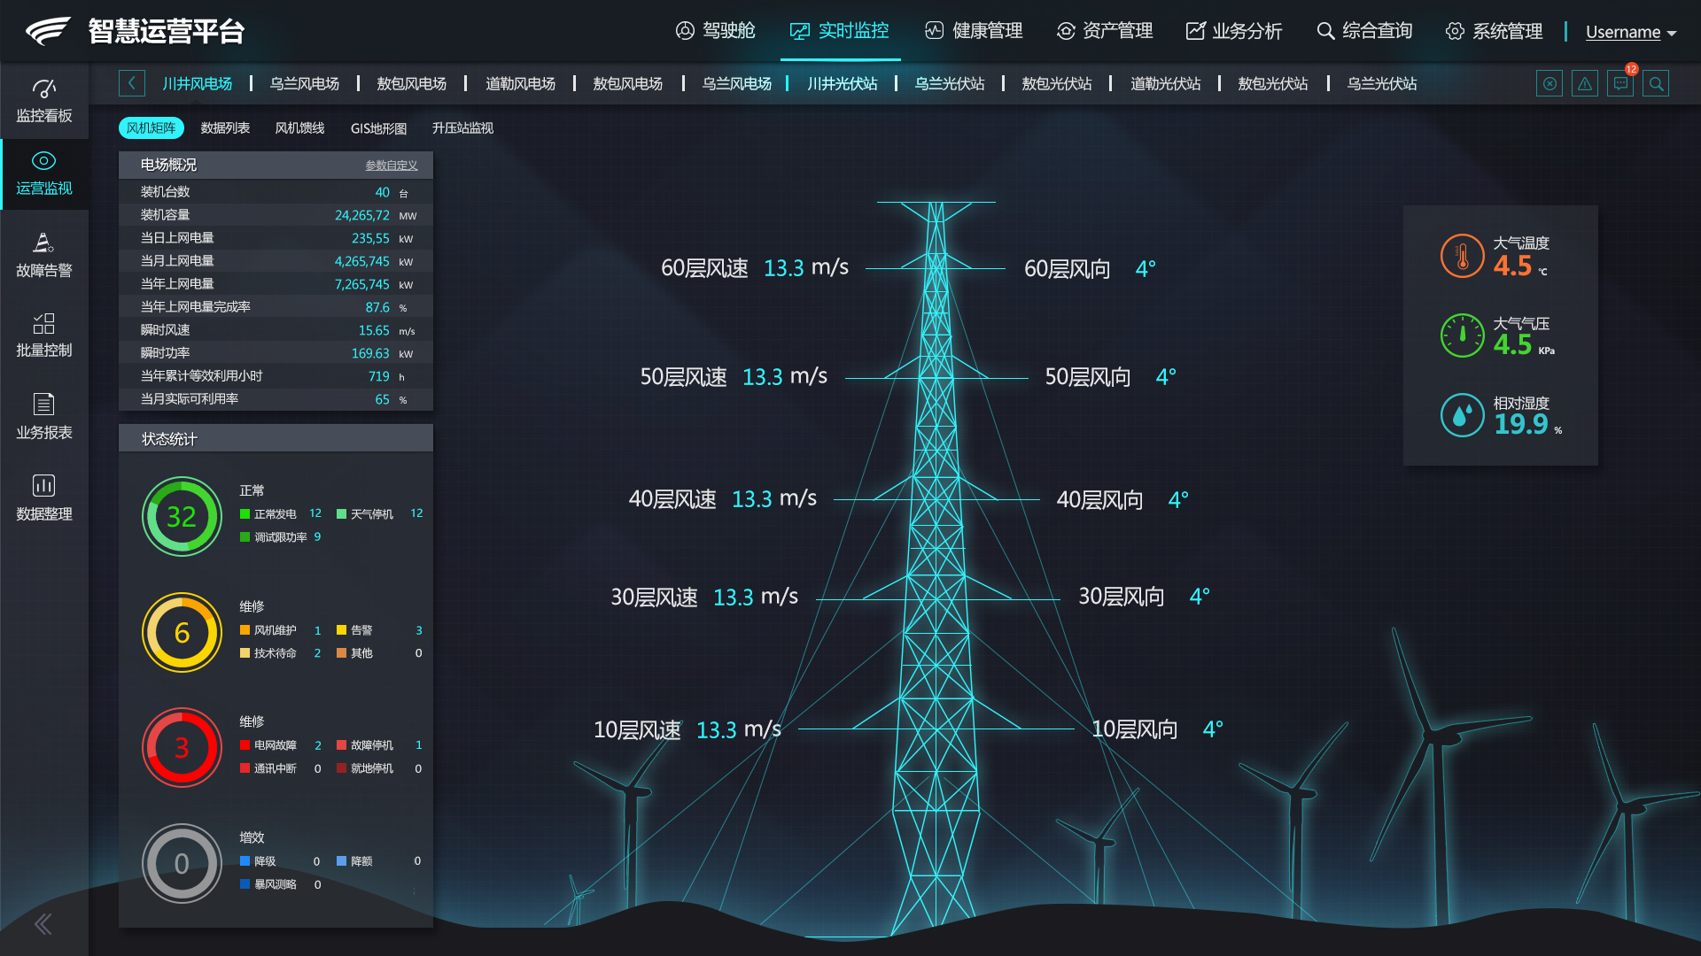

Slide 16
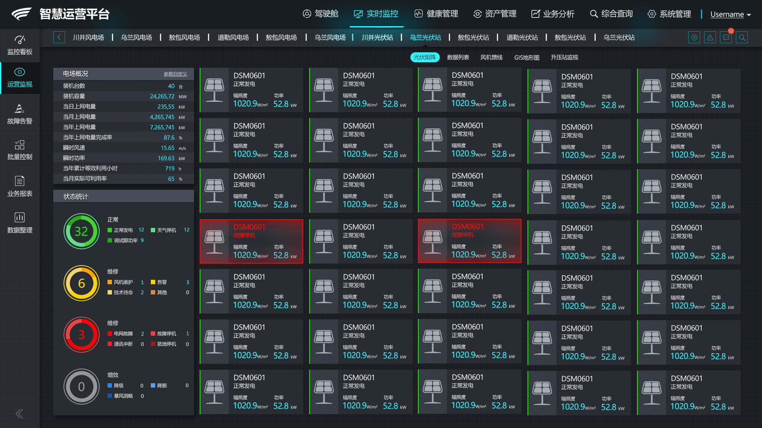

Slide 17
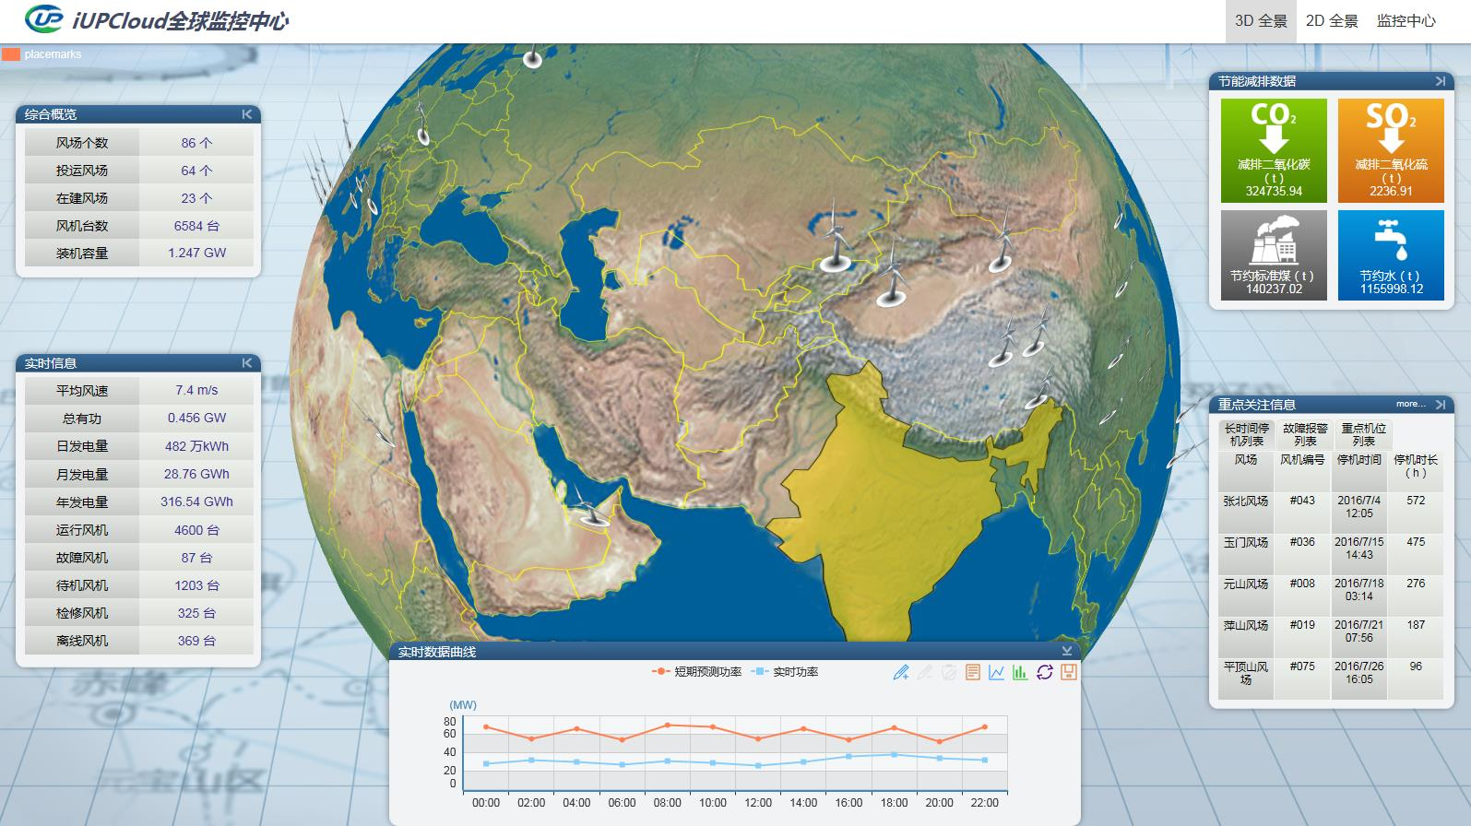
联合动力全球监控中心

Slide 18
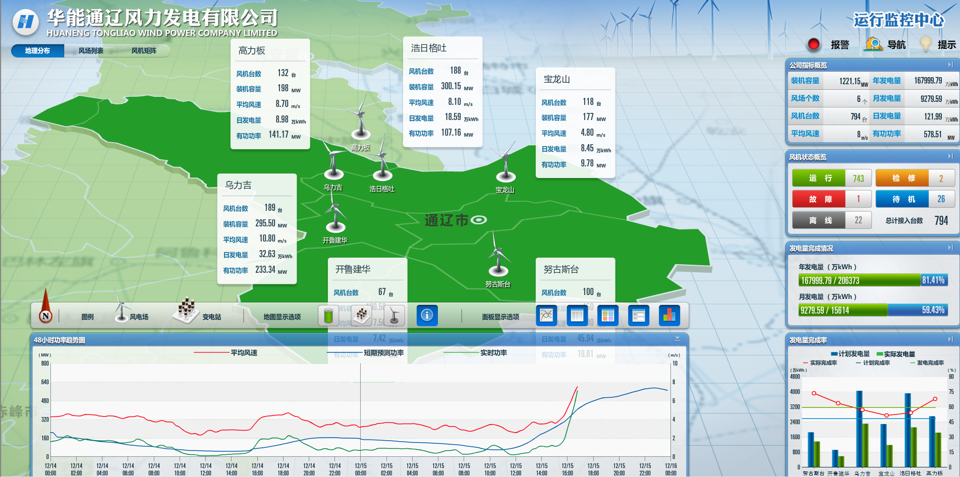
监控及大数据

Slide 19
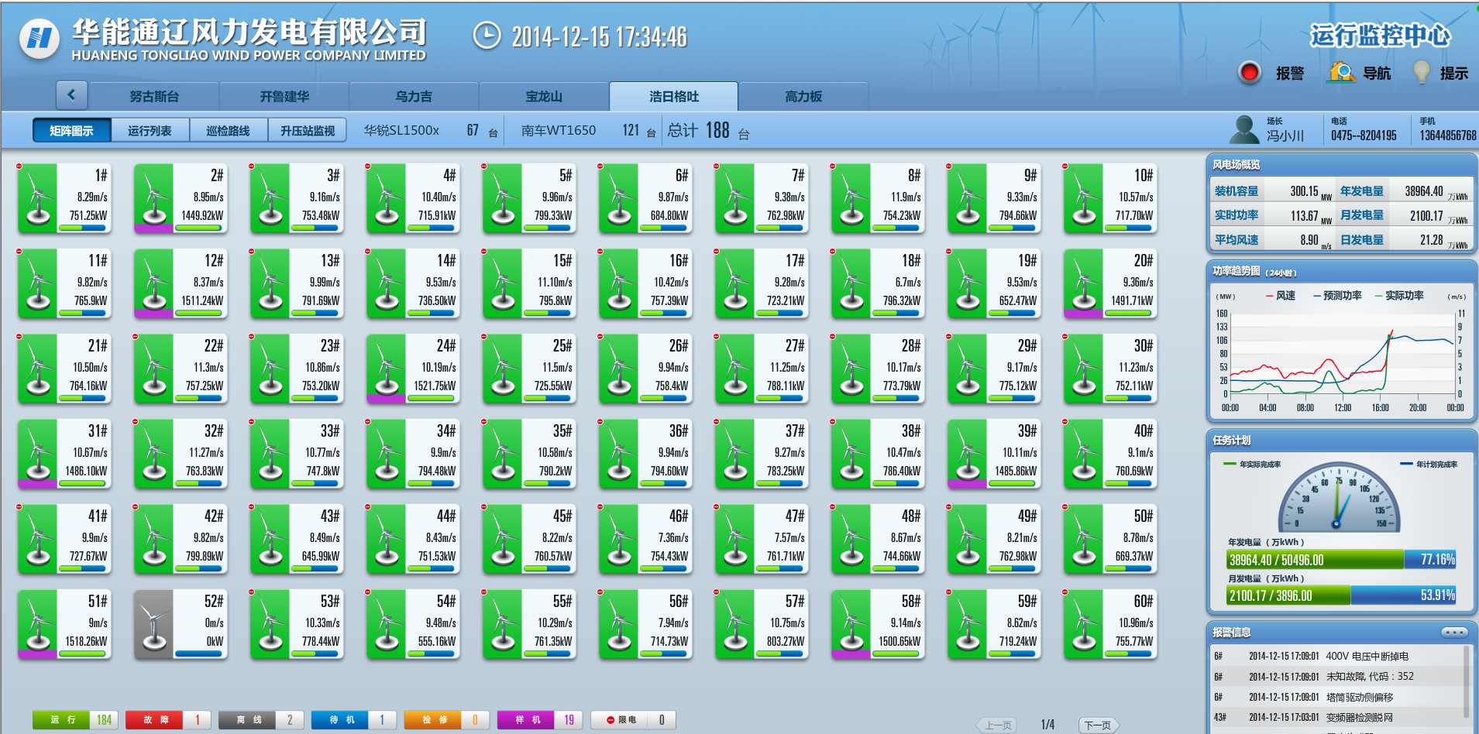
监控及大数据

Slide 20
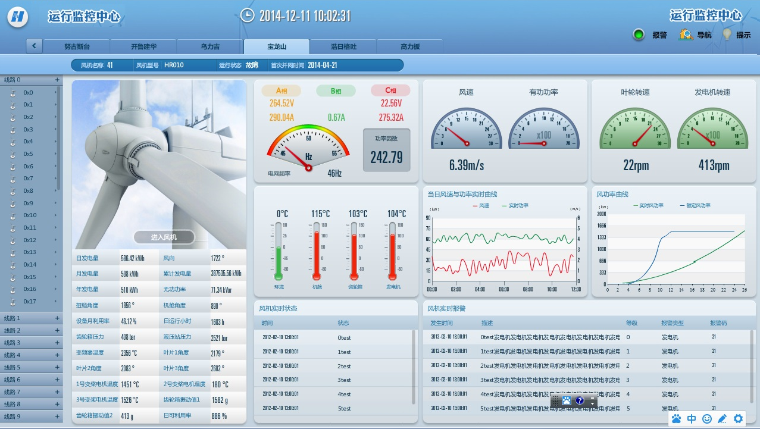
监控及大数据

Slide 21
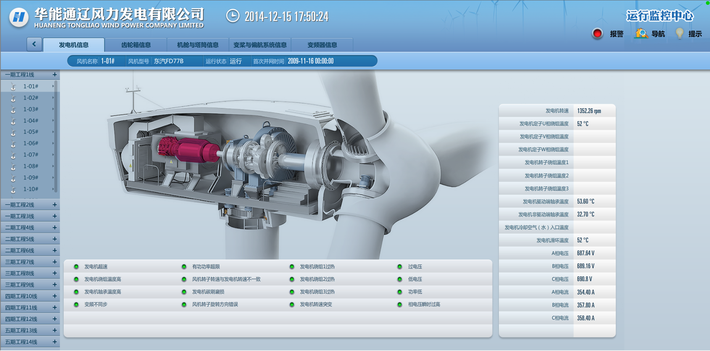
监控及大数据

Slide 22
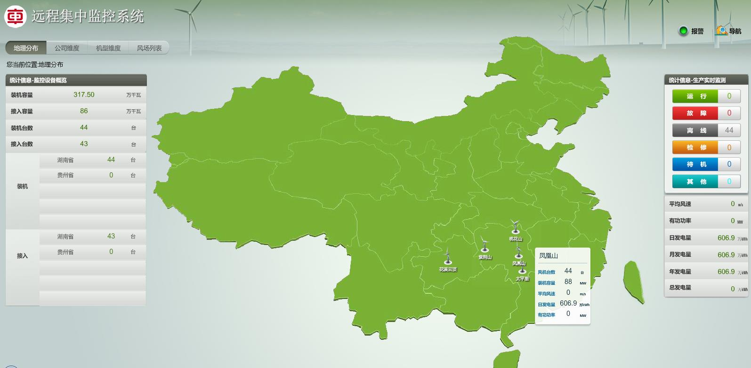
南车风电大数据中心

Slide 23
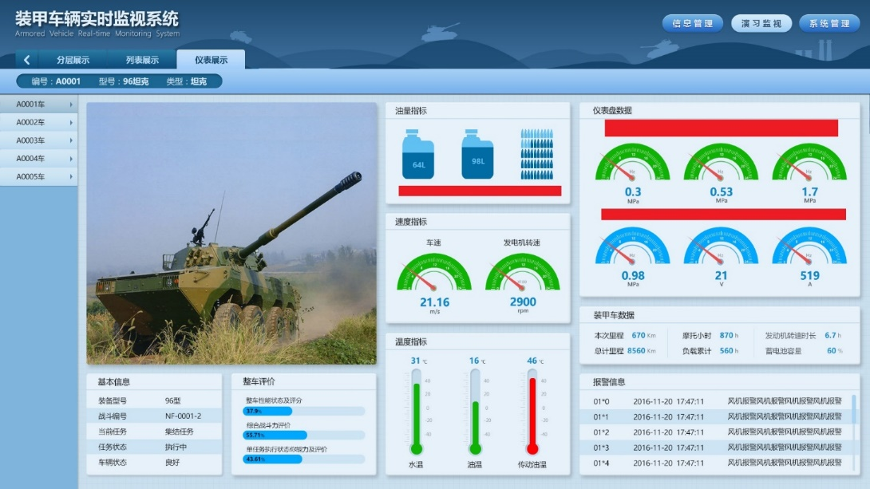
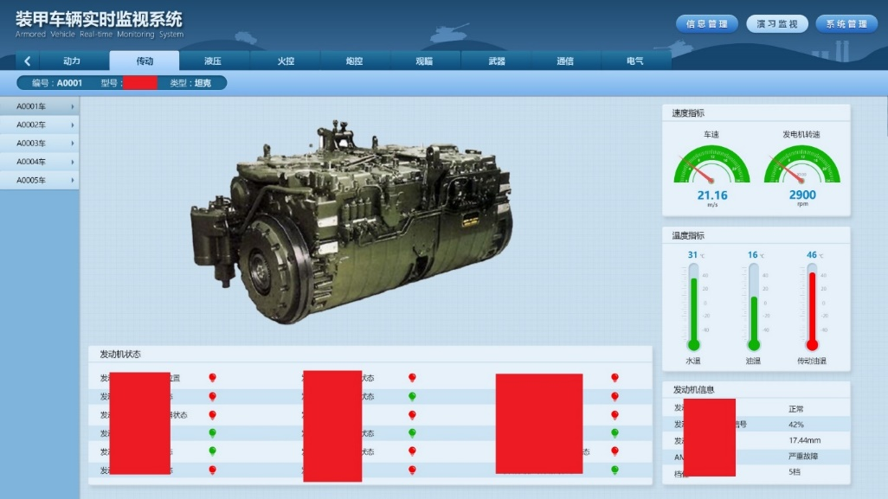
装甲车辆实时监控系统
演习实时战况显示
装备状态数据实时显示，秒级刷新
设备数据超限预警
多系统实时报警显示

Slide 24
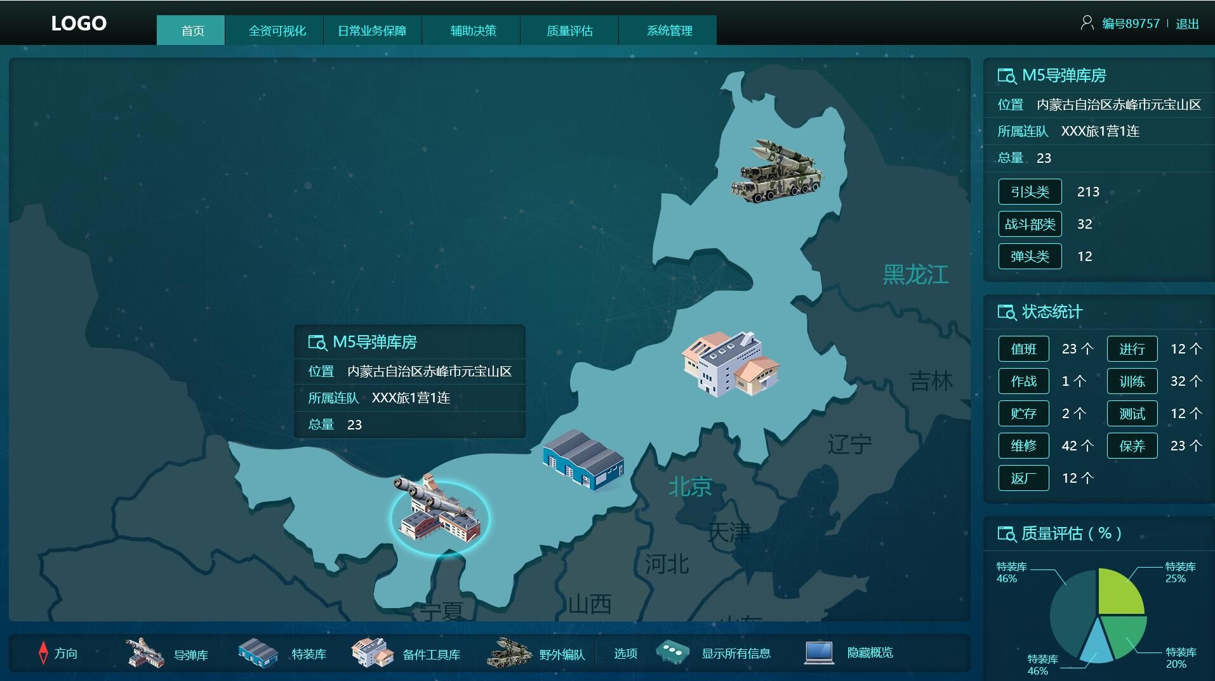
某装备全资可视化管理系统

Slide 25
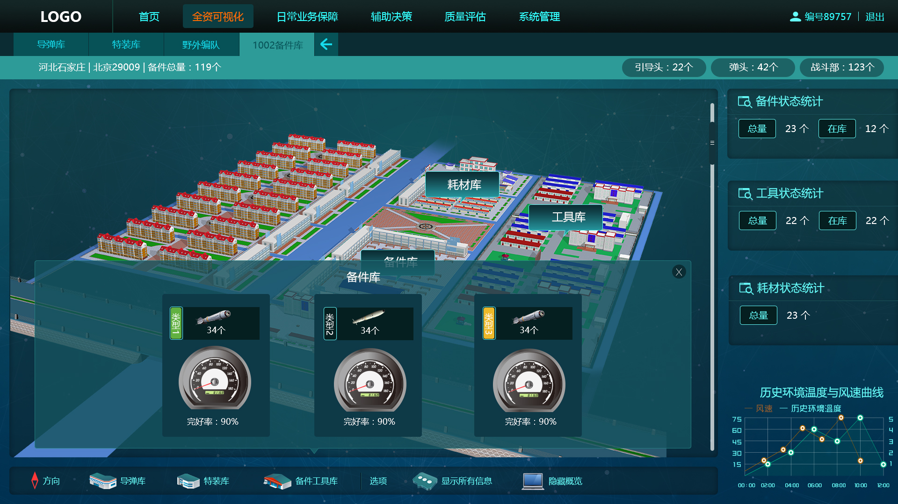
某装备全资可视化管理系统

Slide 26
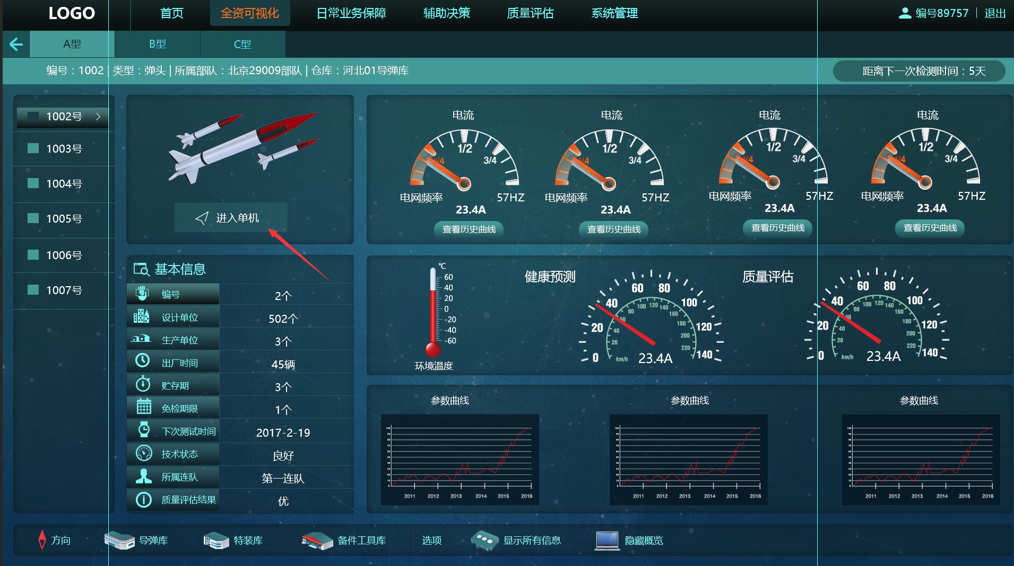
某装备全资可视化管理系统

Slide 27
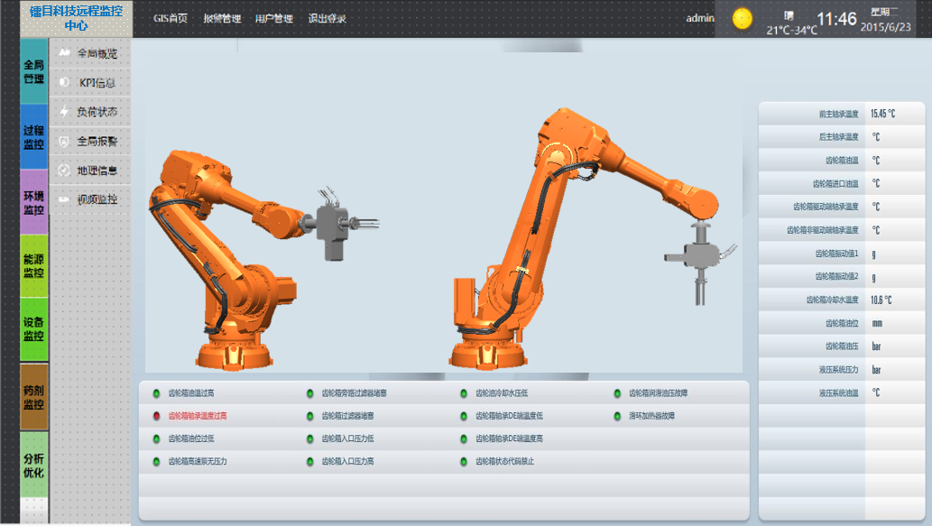
工业机器人远程
物联网平台
天津合立普机器人自动化技术有限公司是一家专业从事工业机器人公司。
通过平台建立互联网模式的机器人监控和管理，为全国工厂工业机器人提供远程的数据分析和诊断，提供运行优化建议，预防性维护指导等，减少机器人设备故障。

Slide 28
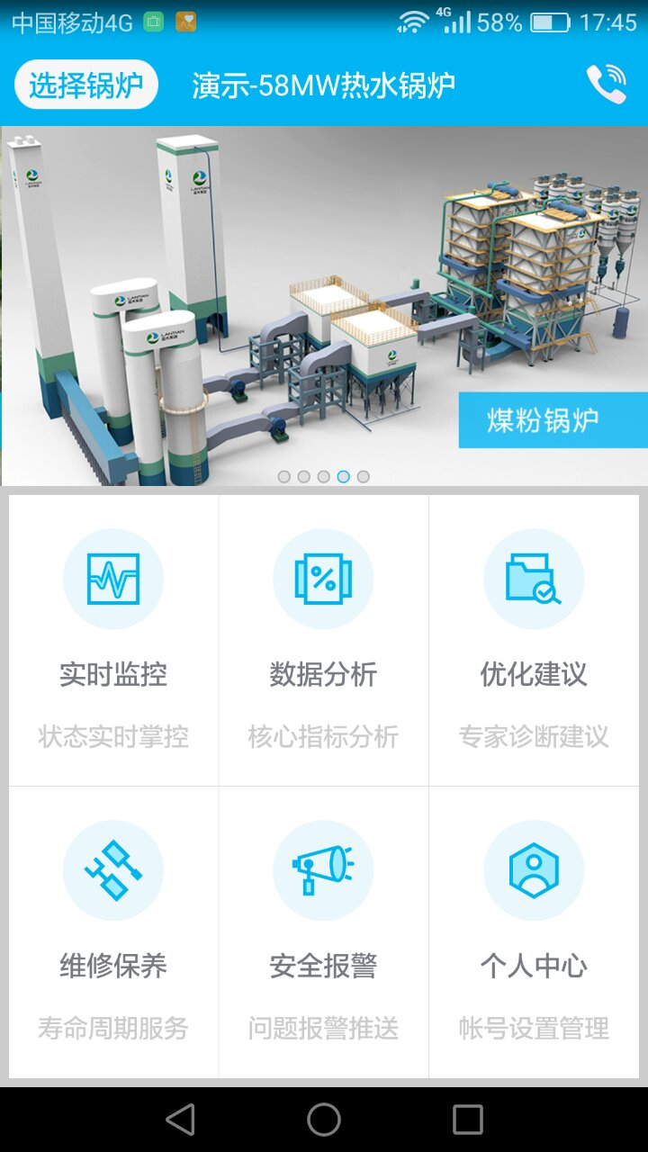
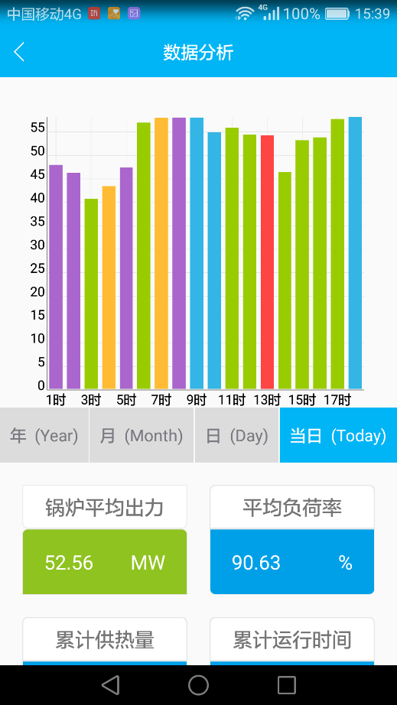
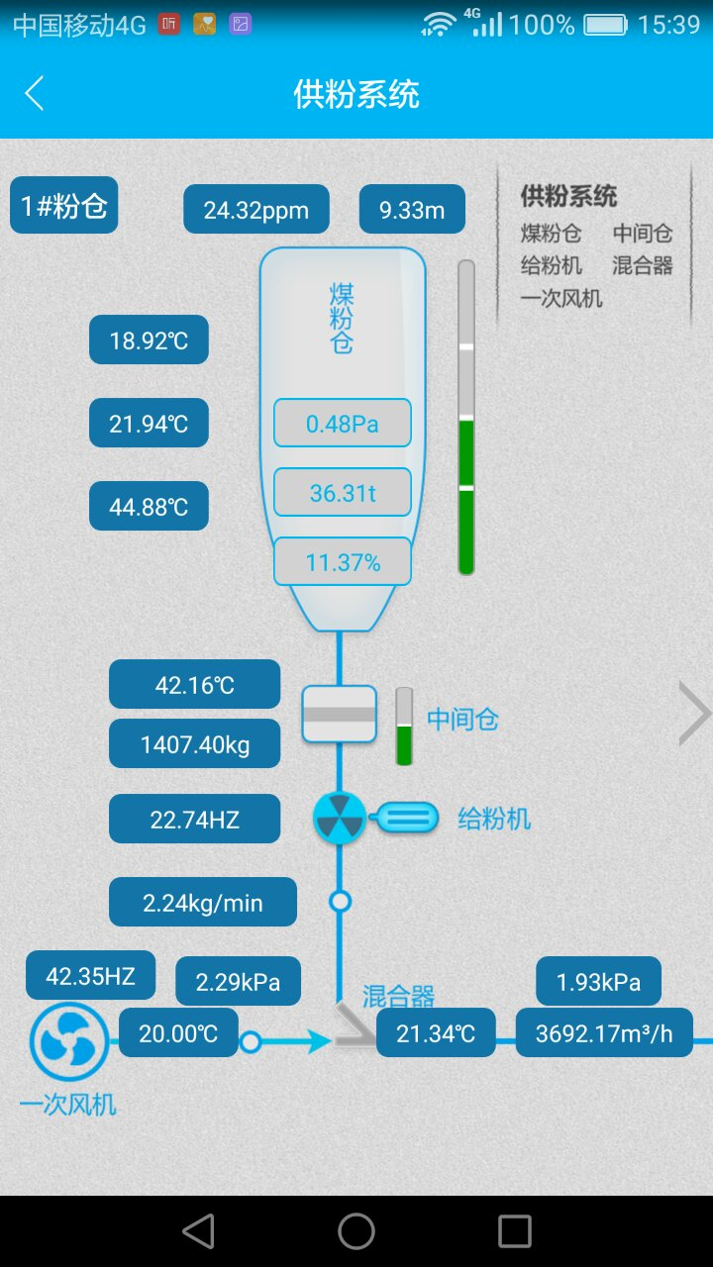
工业锅炉远程监控及运维物联网平台
以新型高效煤粉工业锅炉及烟气净化成套装备为主导产品，同时还开发了生物质锅炉、气固双燃锅炉、垃圾焚烧锅炉等产品。
云端的工业锅炉运行监控，提供故障预警和故障诊断。
手机端及时推送锅炉运行效率分析和故障预警消息。
提供预防性维护建议。
提供备件更换建议。

Slide 29
Part 3
故障及健康预警

Slide 30
健康及故障预警-架构
系统整体分为六大部分，以专家系统为核心，衍生出问题发现中心、状态诊断中心，分析决策中心，决策支持中心和记录反馈中心，这五大中心的运转都要依赖与专家知识的建立。
问题发现
中心
运行
状态评价
预警
报警
健康状态报告
关联数据分析
故障诊断
健康状态及故障预警
平台
记录反馈
中心
状态诊断
中心
记录
跟踪
确认
不处理
维护
维修
复位
记录
跟踪
确认
标准工艺
备品备件
最佳时机
决策支持
中心
分析决策
中心
生产管理系统

Slide 31
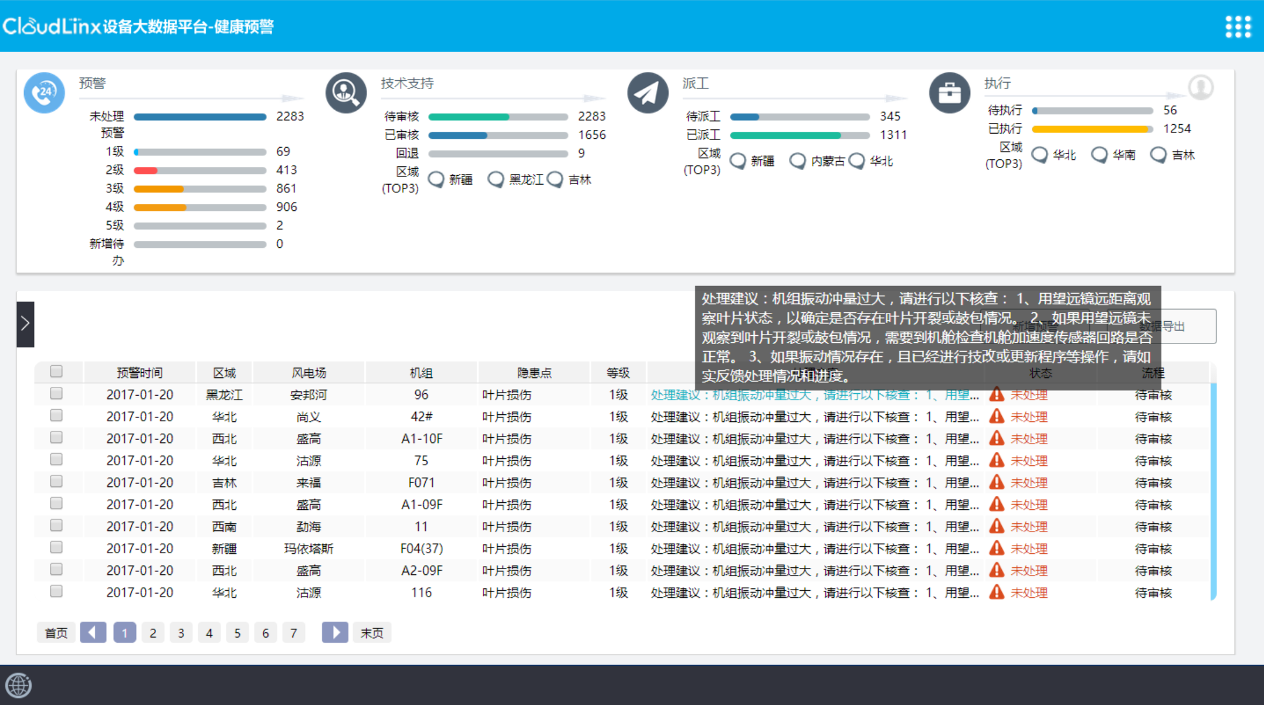
健康及故障预警-示例

Slide 32
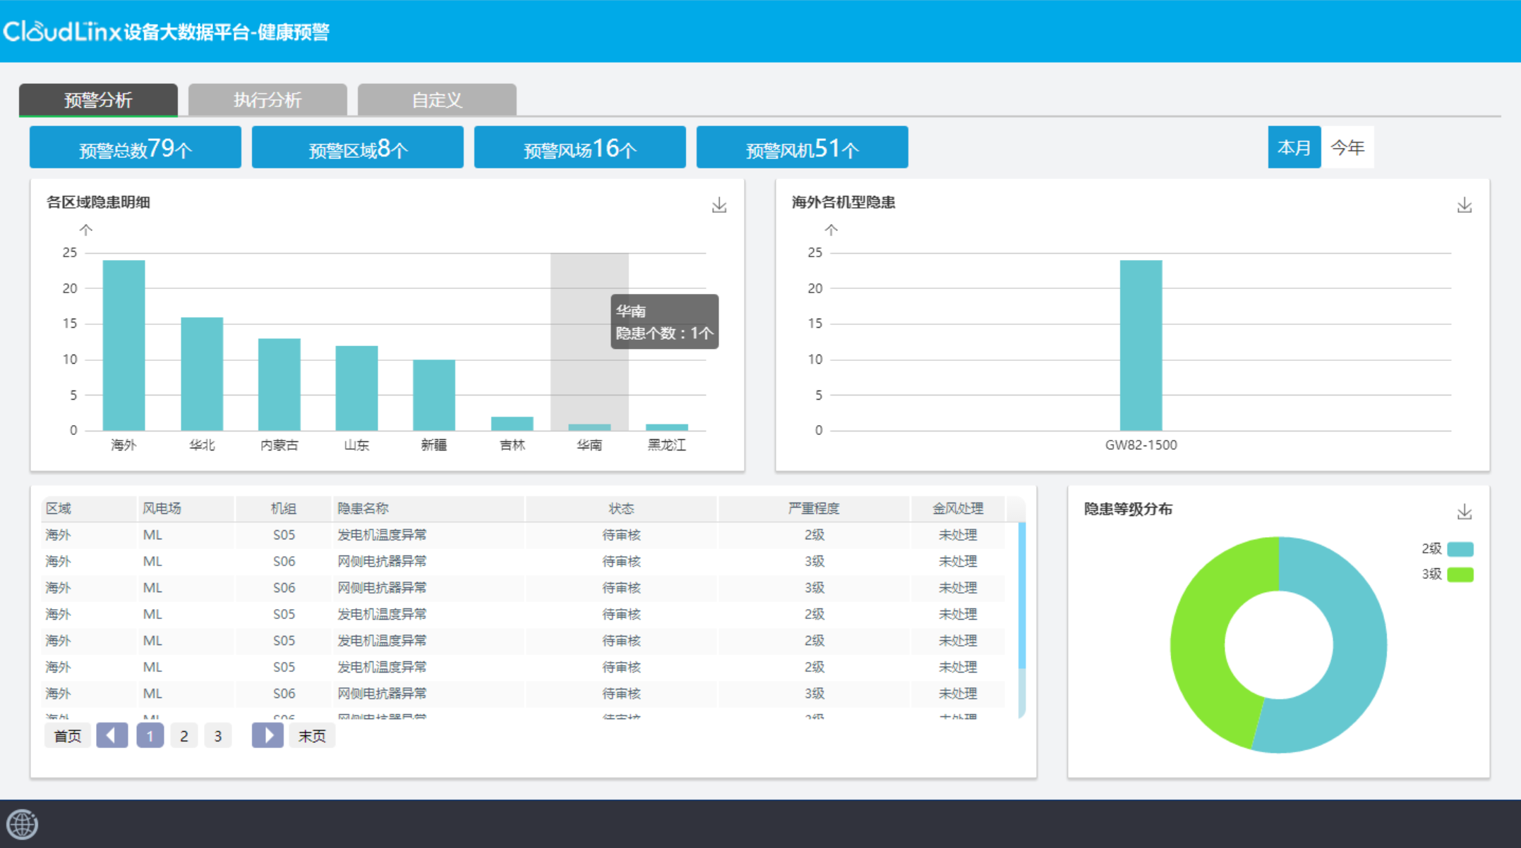
健康及故障预警-示例

Slide 33
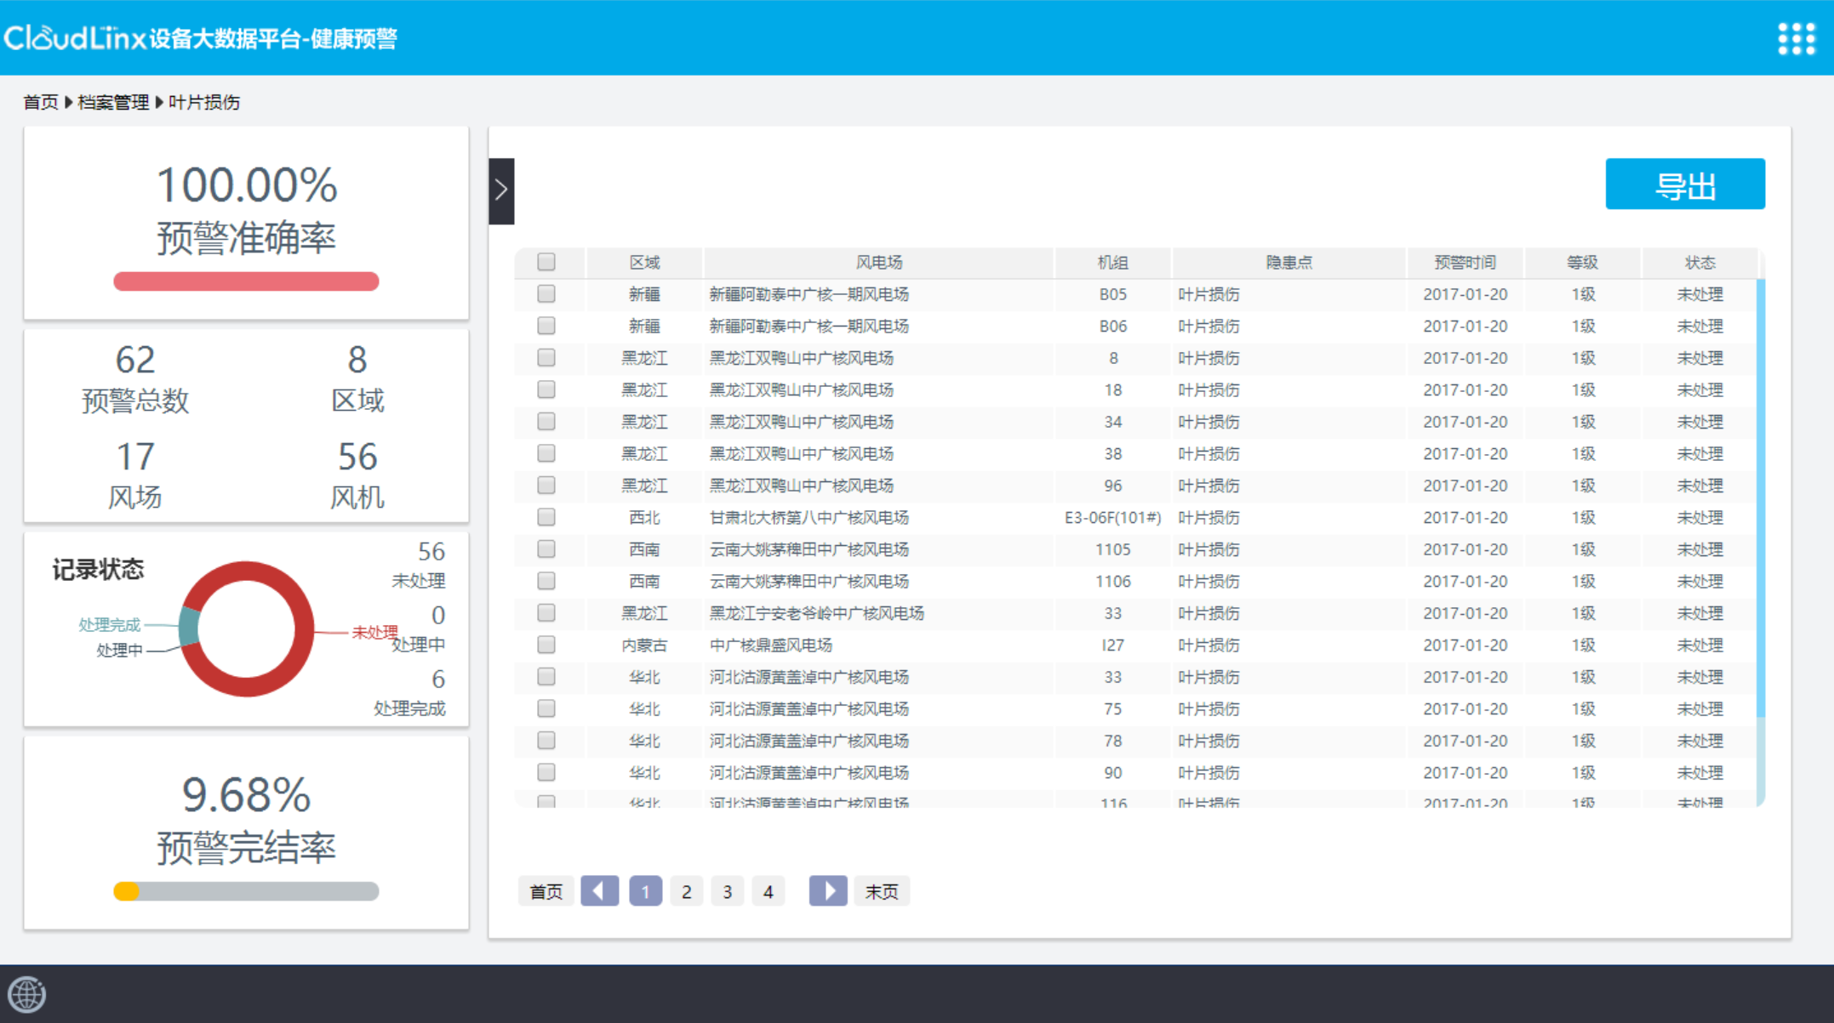
健康及故障预警-示例

Slide 34
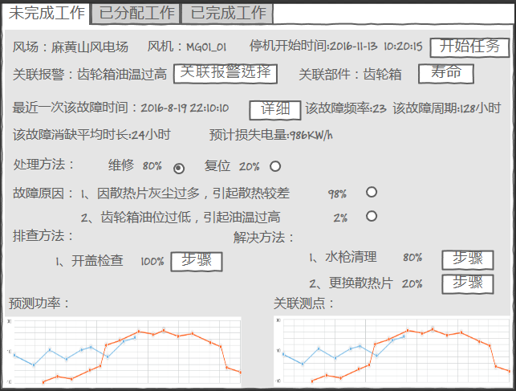
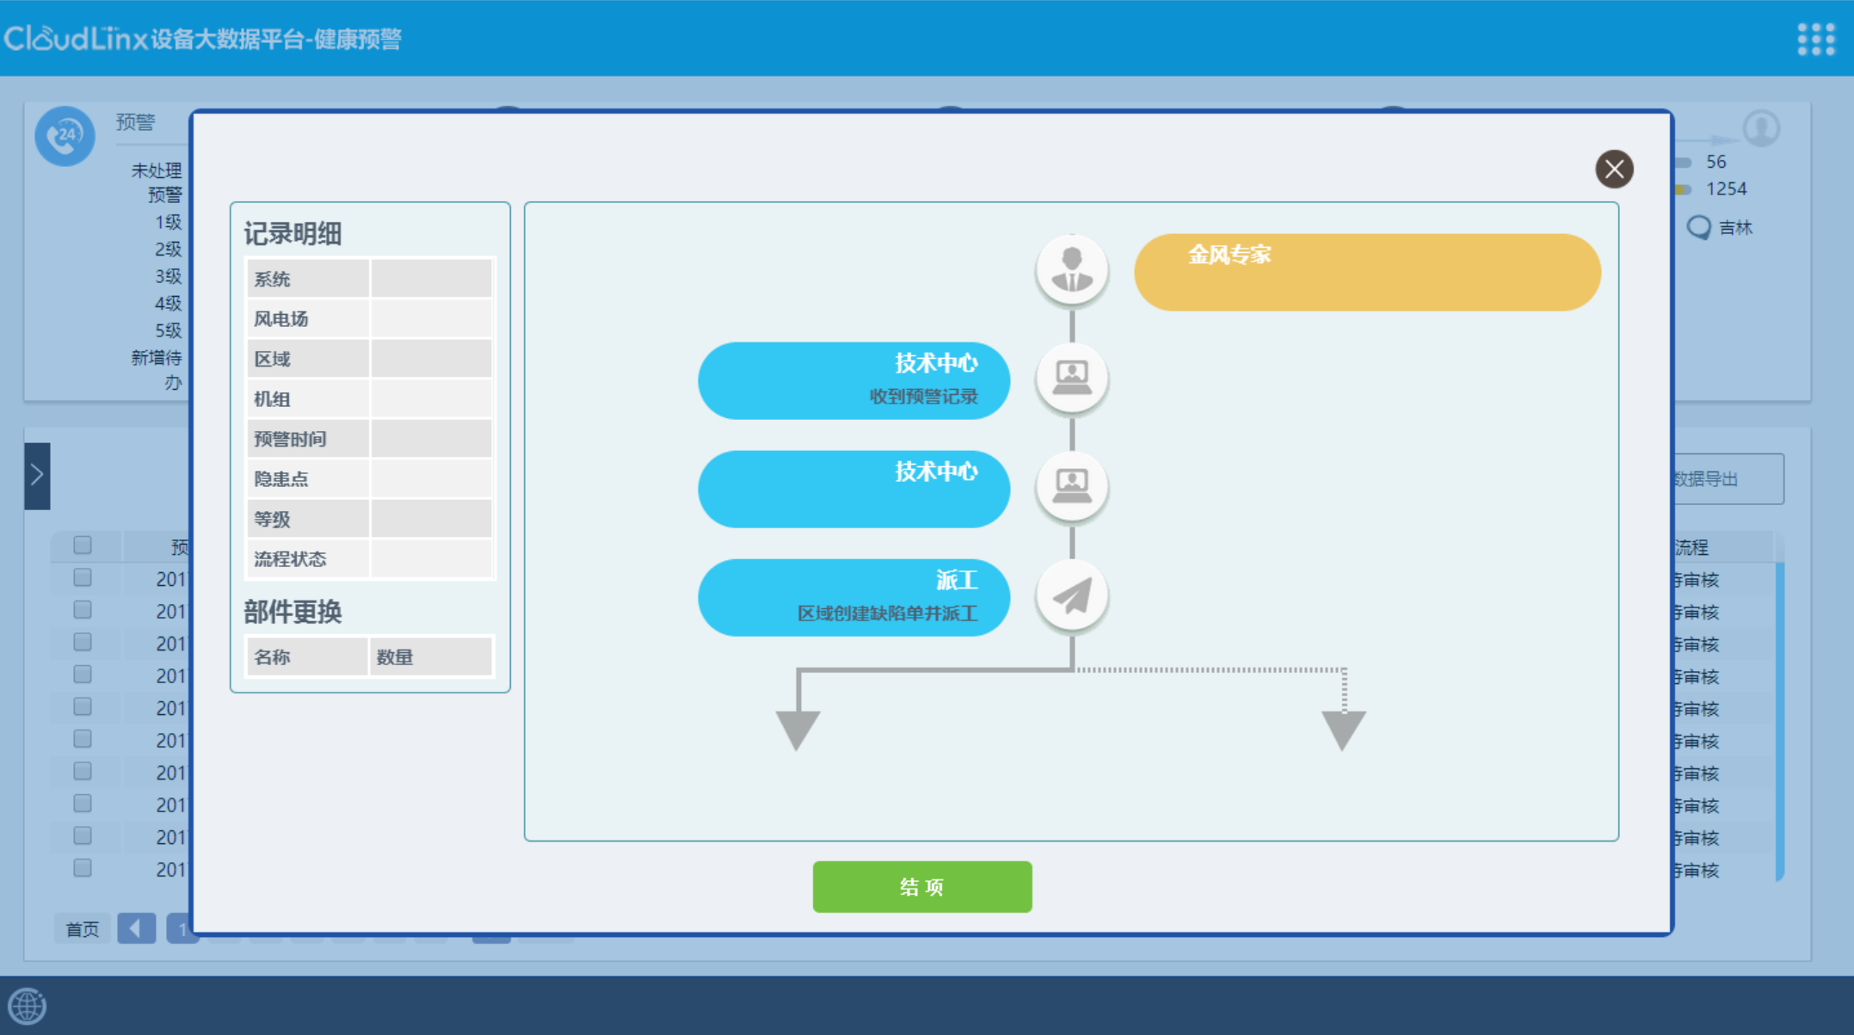
健康及故障预警-示例
故障预警处理任务详细页面，可以诊断该停机引起的原因，重新选择报警关联，对部件寿命进行分析并形成任务
进入寿命分析页面
针对故障提供两种任务处理方式，权重根据数学模型计算出本次推荐比例
专家知识
故障原因
标准工艺
关联测点

Slide 35
Part 4
基于预测分析的运行维护系统

Slide 36
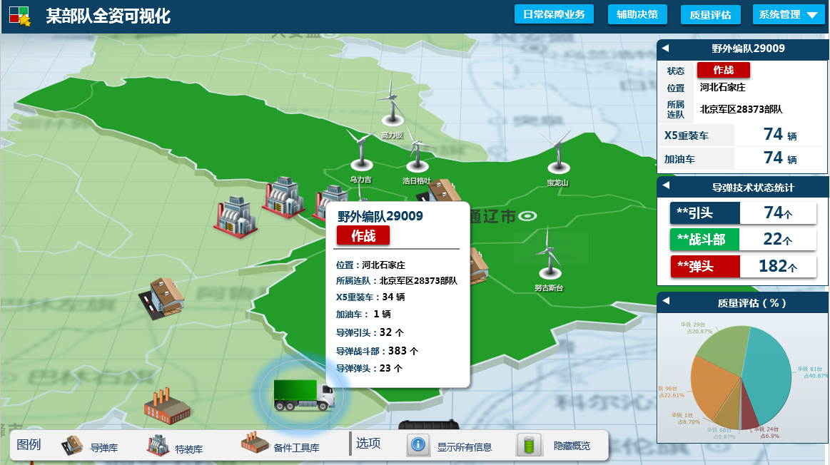
设备装备的全资可视化
通过平台提供实时监视各种装备，提供实时的远程技术支持和运维服务。

Slide 37
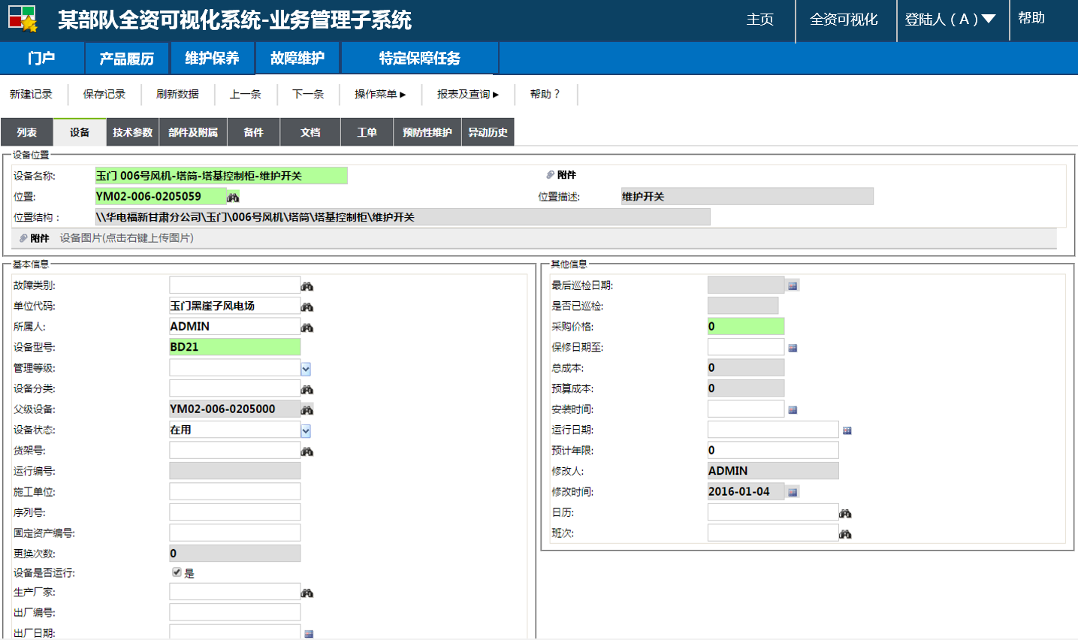
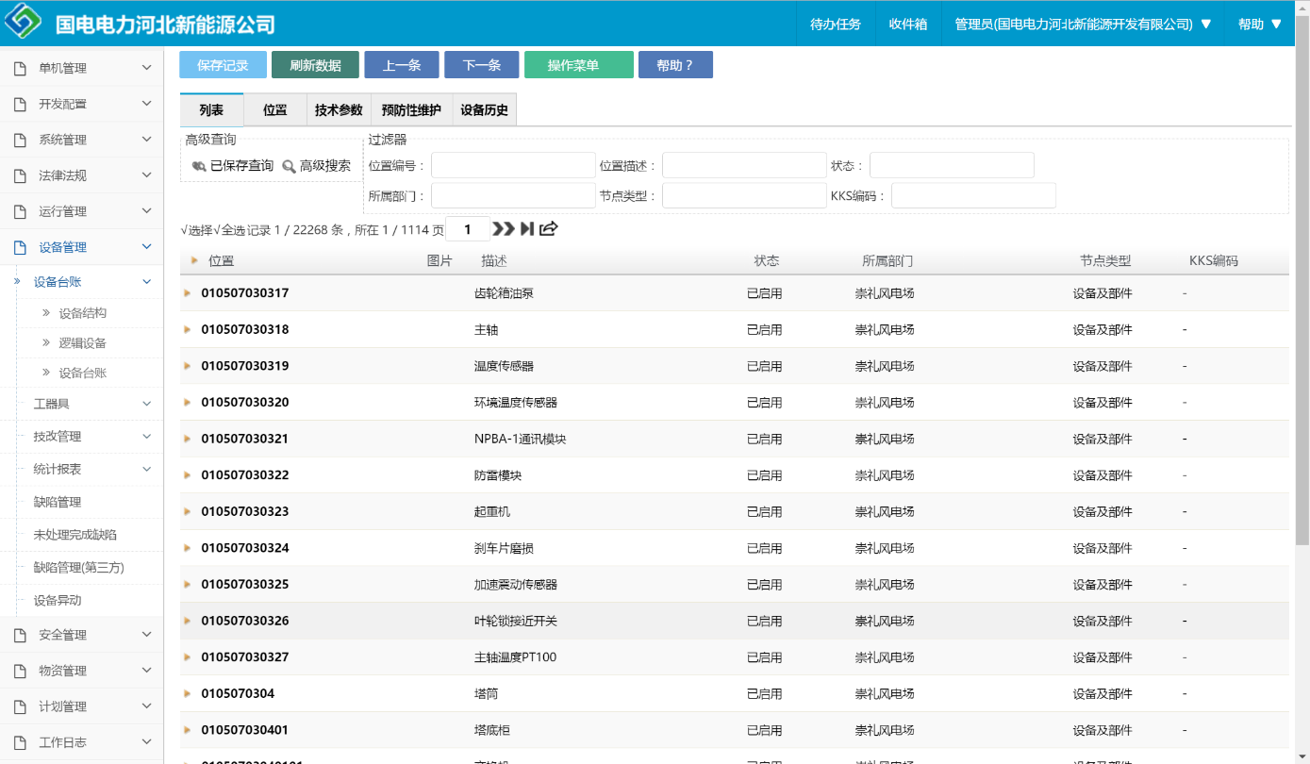
资产维护管理系统

Slide 38
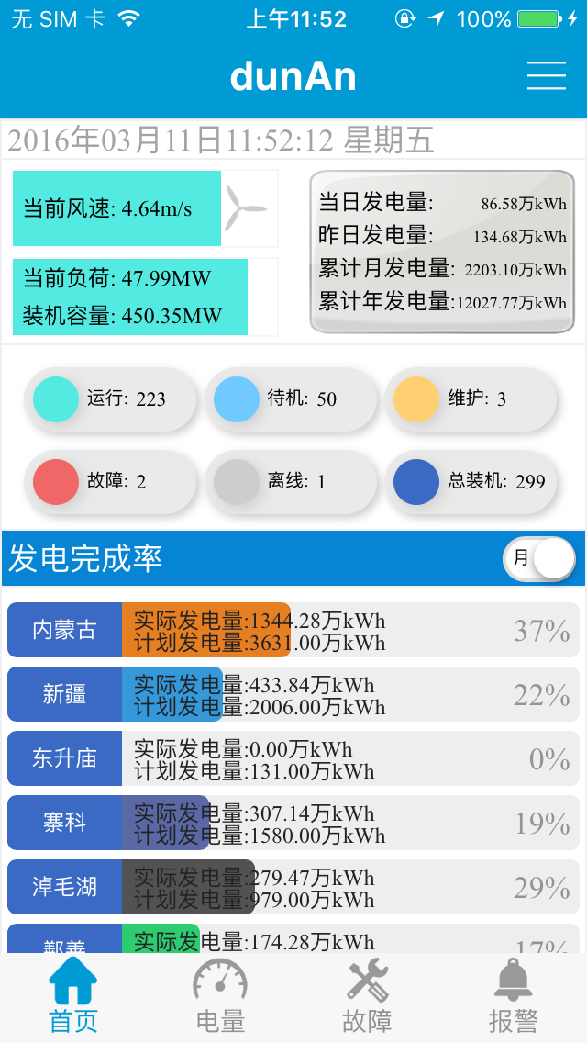
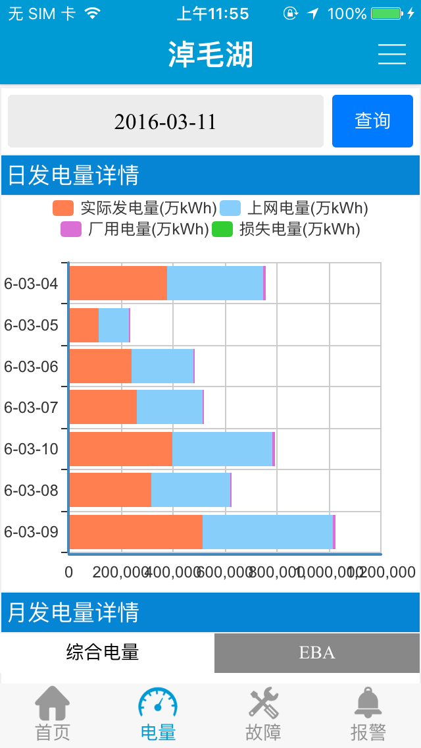
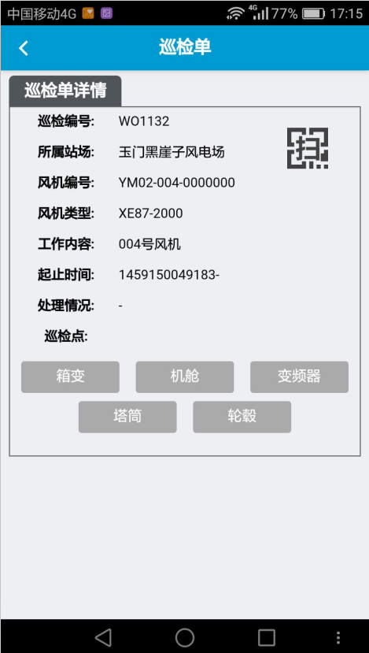
移动终端应用

Slide 39
Part 5
相关解决方案

Slide 40
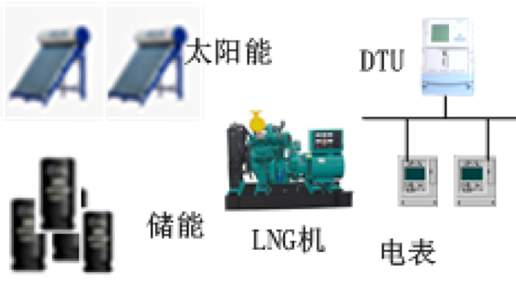
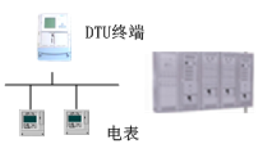
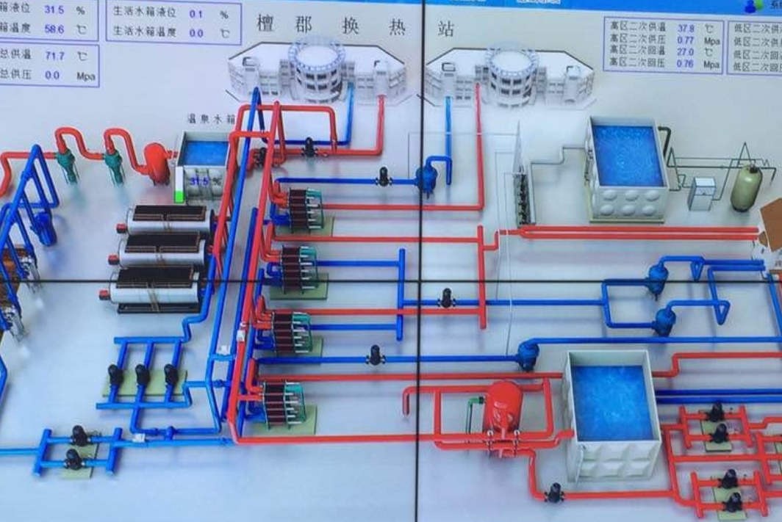
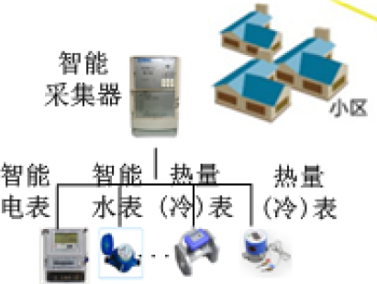
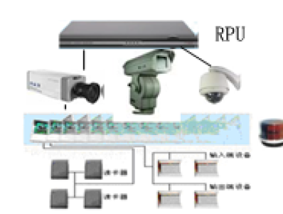
智能微网管控中心-能源互联网平台
智能管控层
调度和控制区
AGC/AVC
功率平滑控制
…
智慧管控区
优化调度模型
运维检修
视频环境监控
…
安全隔离
统一设备监控
无功优化
功率预测
计量结算
维修备件
智能调度
潮流计算
客户关系
交易管理
生产统计
存储层
实时数据库
+
Hadoop
大数据库
+
关系数据库
统一数据采集平台(OPC/MODBUS/PLC/104/101等协议)
专用通道
现场采集
层
电源设备
配电设备
供冷热及换热站
计量表
视频及环境监测

Slide 41
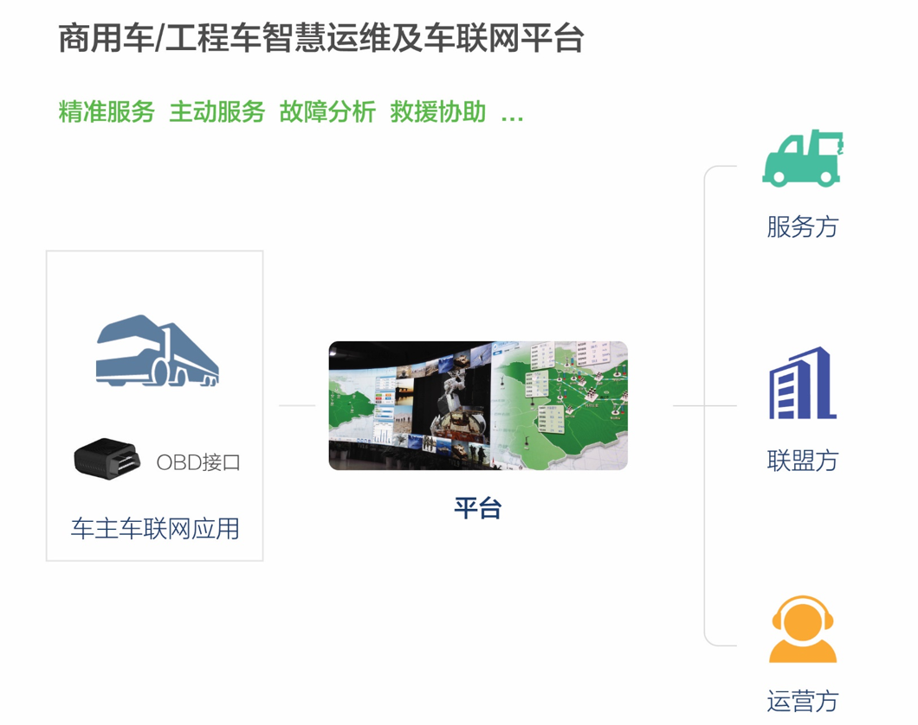




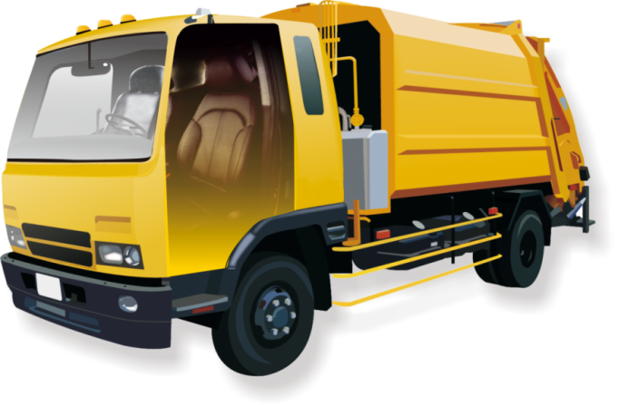
车联网平台
智能校车管控中心
物流货运等车队管理
运钞车监控平台
安保派遣车队管理
环保垃圾车队管理

Slide 42

数控机床互联中心-数字化工厂

Slide 43
谢谢聆听

